Slide 1
기본 SQL
Database Laboratory

Slide 2
Table 수정하기
방법
SQL Query (ALTER TABLE 문)
column 삽입 , 삭제하기
data type 변경하기
SSMS
column 삽입, 삭제하기
data type 변경하기
Notes:
방법에 대해서 살펴보도록 하겠습니다. 기존 테이블에서 SSMS와 SQL Query를 사용하여 컬럼의 삽입, 삭제 및 데이터 타입을 변경할 수 있습니다.

Slide 3
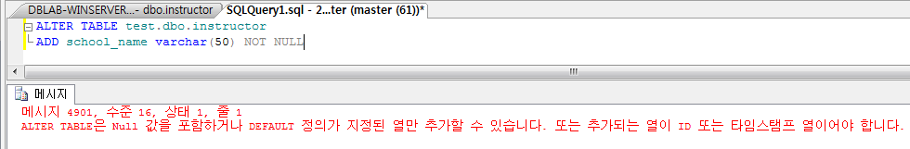
Table 수정하기 (ALTER TABLE 문)
column 삽입하기 (실패– 오류 메시지)
해결 방법
instructor column의
제약조건인 Null로 수정(추가 컬럼은 Null을 허용해야 한다)
Default 사용
Notes:
instructor 테이블에 school_name 컬럼을 삽입하는 예제입니다. alter table 테이블 이름 ADD 컬럼이름 테이터 타입(길이) 제약조건 순으로 코딩을 합니다. 오류 메시지가 발생한 이유는 추가하는 컬럼은 기본적으로 null로 설정해야 하기 때문입니다. 또한 not null에 Default를 사용하여 해결할 수도 있습니다.
첫 번째 방법으로 해결한 결과는

Slide 4
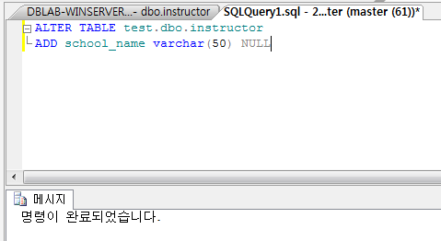
Table 수정하기 (ALTER TABLE 문)
column 삽입하기(성공 - data value는 아직 입력되지 않음)
Notes:
이와 같으며 단, ischool_name 컬럼에 데이터 값이 하나도 입력되어 있지 않다는 것을 알 수 있습니다. 그러므로 추가로 데이터 삽입 코딩을 하는 작업이 필요합니다.

Slide 5
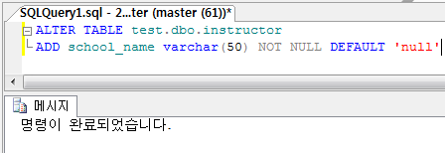
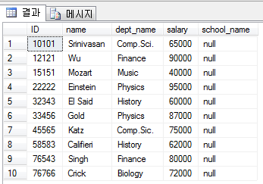
Table 수정하기 (ALTER TABLE 문)
column 삽입하기(성공 - DEFAULT value null 입력)
Notes:
NOT NULL에 DEFAULT 값을 사용하여 해결하는 방법은 그림과 같습니다.. 쿼리 실행 후 school_name 컬럼에 값 N이 디폴트로 입력되어 있는 것을 볼 수 있습니다.
잘 나타나지 않을 시에는 testing->테이블->dbo.instructor 내에 있는 열을 새로 고침 해보시기 바랍니다.

Slide 6
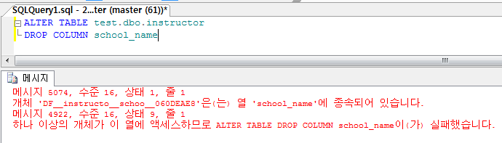
Table 수정하기 (ALTER TABLE 문)
Notes:
다음은 account 테이블에서 school_name 컬럼을 삭제하는 질의 문입니다. alter table 테이블 이름 drop column 삭제할 컬럼 이름 순으로 입력한 후 쿼리 실행을 합니다. 삭제하기 실패 오류 메시지가 나오게 되는데, 오류 메시지를 자세히 보시면 ‘DF__instructor__school__06DEAE8’ 이라는 테이블이 school_column의 정보를 사용하고 있기 때문에 즉 다른 테이블과 정보를 공유하고 있으므로 드롭을 시킬 수 없다는 의미 입니다. 아래 메시지는 더 확실하게 표현하고 있는데 다른 객체들이 이 컬럼에 접근할 수 있기 때문에 드롭 시킬 수 없다는 내용입니다.

Slide 7
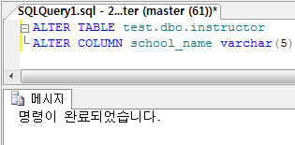
Table 수정하기 (ALTER TABLE 문)
Data type 변경
Notes:
School_name의 데이터 타입 변경은 질의 문과 같으며 실행 후의 그림을 보여주고 있습니다. 지금까지 쿼리로 컬럼 추가/삽입/삭제, 데이터 변경 방법에 대해 알아 보았습니다.
다음은

Slide 8
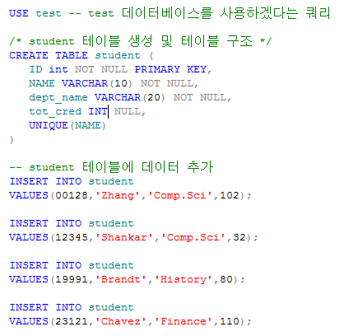
DDL (Data Definition Language)
CREATE 문 (테이블 생성/데이터 입력)
Notes:
그림은 student 테이블 스키마를 생성하고 데이터를 입력하는 코드 입니다. 스키마의 구성 요소는 ID가 주키(primary key)로 설정되어 있으며 ID, 이름, 전공명, tot_cred 의 컬럼으로 NAME는 각 학생마다 고유하므로 유니크키로 설정합니다.
각 컬럼의 속성을 지정할 때, NULL의 허용여부를 결정할 수 있습니다. NULL을 허용한다는 것은 새로운 데이터가 테이블에 삽입될 때 해당 컬럼은 값이 없어도 된다는 것입니다. 위의 코드를 예를 들면 ID와 NAME 그리고 dept_name는 반드시 값을 넣어줘야하지만 다른 컬럼은 값이 없어도 된다는 것입니다.
여기서 주의하실 점은 학생 여러분은 각자의 데이터베이스를 사용할 것이기 때문에 “USE assistant”가 아닌 “USE 본인의 데이터베이스”로 작성하셔야 합니다.
INSERT INTO 문을 사용하여 값을 입력하였습니다.
참고로 쿼리 실행기에서 사용할 수 있는 주석은 /* */와 -- 입니다.
또한 ADDRESS같은 경우 키워드입니다. 하지만 이러한 키워드도 사용할 수 있는 방법이 [ ]를 이용하는 것입니다. 물론 [ ]를 처리하지 않더라도 문맥을 보고 자동적으로 ADDRESS를 키워드로 처리하지 않을 수도 있습니다.

Slide 9
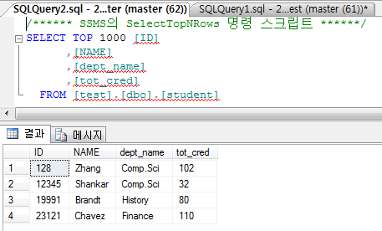
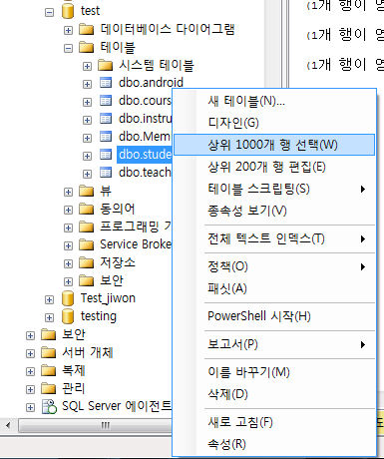
DDL (Data Definition Language)
CREATE 문 (결과 보기)
Notes:
이렇게 앞페이지의 쿼리를 수행하면 test데이터베이스(혹은 본인의 데이터베이스)내에 student 테이블이 생성됩니다.
만약 student를 생성하였는데도 보이지 않는다면 테이블을 선택하고 새로 고침하시면 확인할 수 있습니다.
이때 각 테이블 명 앞에 dbo라는 이름이 붙는것을 볼 수 있습니다. dbo는 DataBase Owner의 약칭으로 현재 작업중인 데이터베이스의 사용자 계정에 의해 소유된(혹은 생성된) 테이블이라는 의미입니다.
dbo.student에서 오른쪽 버튼을 누른 후 상위 1000개 행 선택하면 결과를 보실 수 있습니다.
*는 student의 모든 컬럼 정보를 추출하라는 의미이며 SELECT * FROM student 질의를 통해서 1000행이 아닌 전체 테이블내의 데이터를 볼 수 있습니다.

Slide 10
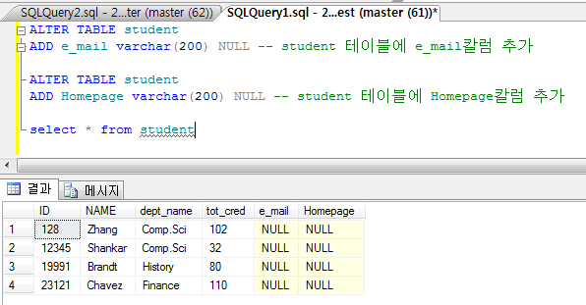
DDL (Data Definition Language)
ALTER 문 – column 추가
생성된 개체를 수정할 때 사용되는 DDL문
Notes:
생성된 개체를 수정 할 때 사용되는 ALTER문의 사용 예입니다. student 테이블에 이메일과 홈페이지 컬럼을 추가하는 질의 문입니다. 수행결과는 그림의 아래 부분과 같습니다.
테이블을 수정해서 새로운 컬럼을 추가할 때 추가되는 컬럼이 NOT NULL이면 새로운 컬럼이 추가되지 않습니다. 왜냐하면 새로 생성되는 컬럼에 어떠한 데이터도 들어가있을 수 없기 때문입니다.
단, DEFAULT라는 키워드를 이용하여 기본값을 지정해주면 NULL을 허용할 수 있습니다.

Slide 11
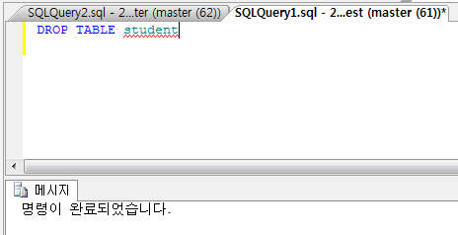
DDL (Data Definition Language)
DROP 문
생성된 테이블을 삭제하는데 사용
Notes:
DROP문은 생성된 테이블을 삭제하는데 사용되며 쿼리 실행 시 명령이 성공적으로 완료되었습니다 라는 메시지가 나타납니다.

Slide 12
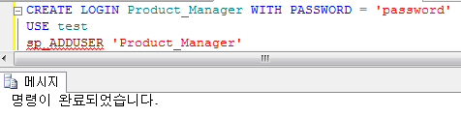
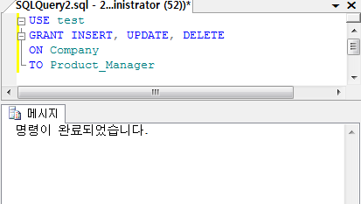
DCL (Data Control Language)
GRANT문
테이블이나 뷰 등에 대해 접근하는 권한을 설정하는 대표적인 DCL문 이다
‘Product_Manager’라는 사용자에게 Company 테이블 접근 권한을 주는 DCL문
Notes:
(※DCL 문은 데이터 베이스 권한이 없으므로 이론만 설명 하겠습니다※)
두 번째 SQL언어로서 DCL에는 GRANT문이 있는데 이것은 테이블이나 뷰 등에 대해 접근하는 권한을 설정하는 대표적인 DCL문입니다.
그림은 Product_Manager 라는 사용자를 추가하고 Product_Manager에게 Company 테이블 접근 권한을 주는 DCL문입니다. Product Manager에게 INSERT, UPDATA, DELETE 권한이 있다고 해서 질의를 할 수 있는 것은 아니다. 반드시 기존 SQL 서버들은 sp_addlogin을 통해 사용자를 추가하였지만 SQL2008의 경우에는 sp_addlogin의 사용을 자제하고 있으며 대신 CREATE LOGIN문을 통해 계정을 이용해 사용자를 생성하면 되고 sp_adduser로 데이터베이스 접근 권한을 주어야 합니다.
단 이러한 DCL은 대부분 관리자 권한을 가지고 있거나 해당 데이터베이스나 테이블에 특정 권한을 가지고 있는 경우에만 수행할 수 있습니다.

Slide 13
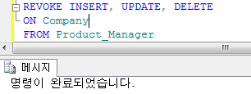
DCL (Data Control Language)
REVOKE문
GRANT문이 Product_Manager에게 권한을 설정한다면 REVOKE 문은 설정했던 권한을 삭제한다
Notes:
(※DCL 문은 데이터 베이스 권한이 없으므로 이론만 설명 하겠습니다※)
REVOKE문은 GRANT문이 프로덕트 매니저에게 권한을 설정한다면 REVOKE문은 설정했던 권한을 삭제하는 질의어 입니다.

Slide 14
DML(Data Manipulation Language)
select문
데이터 전체 검색
특정 컬럼 검색
where문
조건문 검색
비교 / 논리 / 산술 연산자
SELECT ~ INTO
중복된 행 제거하기: DISTINCT
수치연산 함수
문자열 함수 : + , LEFT, LEN, LOWER, etc.
집합 함수 : AVG, SUM, COUNT, MAX/MIN, GROUP BY, HAVING
Insert문
update문
Notes:
마지막으로 테이블에 입력된 데이터에 대해서 관리할 수 있는 즉 다양한 연산자와 함수를 사용하여 데이터를 검색하거나, 삽입, 갱신할 수 있는 DML에 대해서 살펴보도록 하겠습니다.

Slide 15
DML(Data Manipulation Language)
SELECT 문
테이블이나 뷰에서 데이터를 보여주는데 사용된다
테이블에 추가된 데이터를 검색할 때 사용한다
keyword : SELECT, FROM, WHERE 등
SELECT select_list /* column 제한 */
[INTO new_table]
FROM table_source
[WHERE search_condition] /* row 제한 */
[GROUP BY group_by_expression]
[HAVING search_condition]
[ORDER BY order_expression [ASC | DESC] ]
Notes:
SELECT문은 테이블이나 뷰에서 데이터를 가져오는데 사용됩니다. 키워드는 SELECT, FORM, WHERE이며 형식은 위와 같습니다.
SELECT와 FORM은 반드시 필요하며 SELECT에는 추출하고자 하는 컬럼리스트를 입력하고 FROM절에는 데이터를 가져올 테이블 혹은 테이블의 리스트를 지정합니다.
WHERE은 조건식을 추가하는 부분으로 원하는 데이터만 가져오고자 할 때 지정합니다.

Slide 16
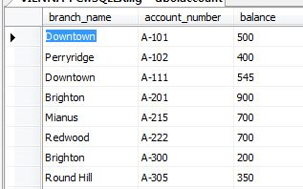
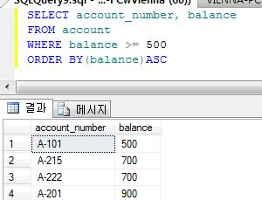
DML(Data Manipulation Language)
SELECT 문 예제
account 테이블
Notes:
다음은 account 테이블에서 account_number, balance를 출하며 조건은 balacnerk 500 이상이어야 하며 balance 컬럼에 대해서 오름차순으로 정렬 시켜라 하는 질의를 수행한 결과 입니다. 테이블에 저장되어 있는 데이터와 비교했을 경우 올바른 결과가 생성된 것을 알 수 있습니다.
account 테이블을 보려면 testing -> 테이블 -> dbo.account에서 오른쪽 버튼을 누르고 “상위 200개 행 편집” 을 누르시면 됩니다.

Slide 17
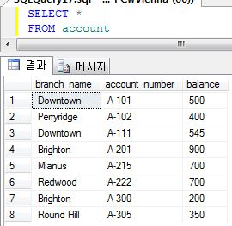
DML(Data Manipulation Language)
데이터 전체 검색
account 테이블에서 모든 column 데이터를 출력하고자 할 때 ‘*’ 이용
WHERE 조건이 있으면 row 들을 제한
‘*’는 실제 쿼리가 실행 될 때 column list 로 변경된다
Notes:
데이터 전체 검색은 그림과 같이 간단하며 account 테이블에서 모든 컬럼 데이터를 출력하고자 할 때 “*”를 사용합니다. where 조건이 있으면 row들을 제한할 수 있습니다.
“*” 은 실제 쿼리가 실행 될 때 컬럼 리스트로 변경됩니다.

Slide 18
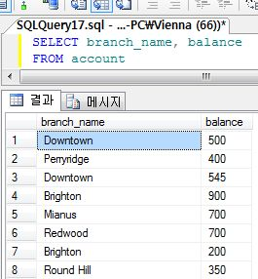
DML(Data Manipulation Language)
특정 컬럼 검색
SELECT문 다음에 특정 column을 명시하면 명시된 column만 출력
여러 개의 column을 출력하기 위해서는 쉼표(,)로 column을 연결
Notes:
특정 컬럼을 검색하기 위해서는 select문 다음에 특정 컬럼을 명시하면 명시 된 컬럼만 출력되고 여러 개의 컬럼을 출력하기 위해서는 쉼표로 컬럼을 연결할 수 있습니다. account 테이블에서 branch_name, balance 컬럼 만을 추출하는 질의 예제 입니다.

Slide 19
DML(Data Manipulation Language)
column 명 또는 table에 별칭주기
컬럼명 별칭명
SELECT account 계좌
컬럼명 AS 별칭명
SELECT account AS 계좌
별칭명 =컬럼명
SELECT 계좌 = account
Notes:
컬럼이나 테이블 이름이 너무 길거나 의미적으로 잘 모를 경우에는 별칭을 주어 사용할 수도 있습니다. 별칭을 주는 방법은 컬럼 명 별칭 명을 차례로 써주거나 컬럼 명 as 별칭 명을 쓰면 account 컬럼 이름이 출력될 경우 계좌 라는 이름으로 보여질 것입니다. 별칭 명 = 컬럼 명으로도 줄 수 있습니다.

Slide 20
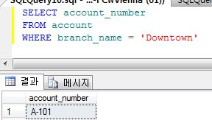
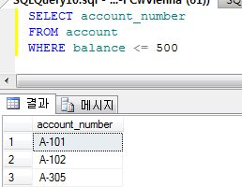
DML(Data Manipulation Language)
조건 문 검색
WHERE 절이하에 검색 조건을 명시하면 전체 테이블에서 대상이 되는 Row를 제한해서 원하는 Row만 가져온다
검색 조건
column 을 비교하는 것
비교
(수식 및 논리연산)
Notes:
where절 이하에서 검색 조건을 명시하면 전체 테이블에서 대상이 되는 row를 제한해서 원하는 row만 가져올 수 있습니다. 첫 번째 코딩은 검색 조건으로 branch_name 컬럼의 값이 Downtown인 것을 비교하여 결과로 나타난 것이고 또한 비교 연산을 where절에서 사용하여 row를 제한하여 값을 가져 올 수 있습니다.

Slide 21
DML(Data Manipulation Language)
비교 연산자
두 표현식을 비교하여 연산결과가 참(true)인 Row만 쿼리의 적용을 받도록 제한한다
비교연산
설명
=
A 와 B가 같다
>
A 가 B보다 크다
<
A 가 B보다 작다
>=
A 가 B보다 크거나 같다
<=
A 가 B보다 작거나 같다
<> or !=
A 와 B가 같지 않다
Notes:
where절에서 비교 연산자를 사용할 수 있는데 이것은 두 표현식을 비교하여 연산 결과가 참인 row만 쿼리의 적용을 받도록 제한하는 연산자 입니다.
표와 같이 비교연산을 분류할 수 있습니다.

Slide 22
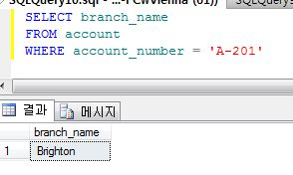
DML(Data Manipulation Language)
비교 연산자 예
account 테이블
Notes:
비교 연산자중 등호 표현에 관한 예로서 account테이블에서 branch_name 컬럼만 출력해야 하고 account_number 가 A-201인 값을 출력하는 질의문입니다.

Slide 23
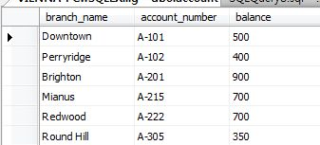
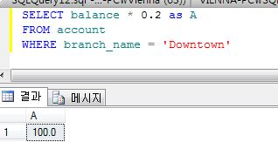
DML(Data Manipulation Language)
산술 연산자
+(더하기), -(빼기) , *(곱하기), /(나누기) , %(나머지)
Notes:
다음은 산술 연산자의 예입니다. select문에서 balance를 A로 별칭을 주었고 branch_name이 Downtown인 row에 한해서 잔고에 0.2를 곱한 결과를 보여주는 질의입니다.

Slide 24
DML(Data Manipulation Language)
논리 연산자
논리 연산은 조건식이 여러 개인 경우 이러한 조건식을 AND, OR, NOT과 같은 논리 연산으로 묶어서 조건식을 비교하는 것
연산자
의미
ALL
모든 비교집합이 TRUE 인 경우 true
AND
두 개의 부울 식이 모두 TRUE인 경우 true
ANY
비교 집합 중 어느 하나가 TRUE 인 경우 true
BETWEEN
비교 연산자 범위 안에 있는 경우 true
EXISTS
하위 쿼리에 행이 포함된 경우 true
IN
피연산자가 식 목록 중 하나와 동일한 경우 true
LIKE
피연산자가 패턴과 일치하는 경우
NOT
연산자의 값을 반대로
OR
한 개의 부울 식이 TRUE인 경우 true
SOME
비교 집합 중 일부가 TRUE인 경우 true
Notes:
논리 연산자에 대해서 살펴보도록 하겠습니다. 논리 연산은 조건식이 여러 개인 경우 이러한 조건식을 and, or, not 과 같은 논리 연산으로 묶어서 조건식을 비교하는 것입니다.
and는 두 개의 부울식이 모두 참인 경우 true를 반환하게 되고 like는 피 연산자가 어떤 문자열의 패턴과 일치하는 경우 참을 반환하는 부울 연산자 입니다. 앞으로 다루게 될 주요 내용중의 일부이기도 합니다.

Slide 25
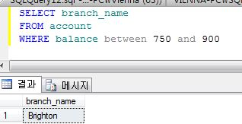
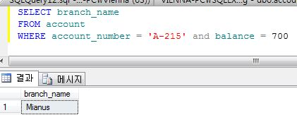
DML(Data Manipulation Language)
논리 연산자의 예
between
and
Notes:
논리 연산의 예로서 between과 and에 대한 질의문입니다. where 절에 컬럼명 between 낮은 값 and 높은 값을 입력하면 Brighton이라는 결과를 출력합니다. and 논리 연산은 2개의 조건을 연결해주는 역할을 하며 계좌번호가 A-215 이고 잔고가 700 이상인 branch_name을 출력할 경우 사용하는 질의문 입니다.

Slide 26
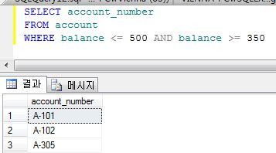
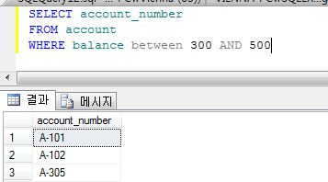
DML(Data Manipulation Language)
범위 검색
어떤 범위의 데이터들을 검색하기 위해서는 비교 연산자를 AND 나 OR 로 연결시켜서 검색할 수 있다
간단한 표현법 between
Notes:
앞에서도 살펴 보았듯이 범위 검색에는 2가지 방법이 쓰입니다. 어떤 범위의 데이터들을 검색하기 위해서는 비교 연산자를 and또는 or로 연결 시켜서 검색 할 수 있고 간단한 표현법으로는 between을 사용할 수 있습니다.

Slide 27
DML(Data Manipulation Language)
Like 연산자
어떤 특정한 자료를 찾을 때 그 이름을 정확히 기억을 한다는 것은 어려운 일 중에 하나이다
와일드 카드
의미
실 예
%
복수개의 문자열
LIKE ‘D%’ : D로 시작하는 데이터 검색
LIKE ‘%n’ : n로 끝나는 데이터 검색
_
단일 문자
LIKE ‘_edwood’ : edwood로 끝나고
전체길이가 7 자리 문자열
[]
[]안에 있는 한 개의 문자
LIKE ‘[M-Z]ton’ : M에서 Z 사이의 한
문자로 시작하고 ton으로 끝나는 단어 검색
[^]
[]안에 있는 문자 제외
LIKE ‘R[^e]%’ : R로 시작하고 두 번째
문자가 e 가 아닌 모든 단어 검색
Notes:
LIKE 연산자는 어떤 특정한 자료를 찾을 때 그 이름을 정확히 기억을 한다는 것은 어려운 일 입니다. 이것을 보완하기 위해 사용할 수 있는 연산자 입니다. %은 복수개의 문자열을 대신하는 와일드 카드이며 D로 시작하는 데이터 검색과 n으로 끝나는 데이터 검색에 유용합니다. 단일 문자를 대신하는 와일드 카드도 있으며 각 괄호를 사용하여 한 문자에 대한 검색 범위도 지정할 수 있습니다.

Slide 28
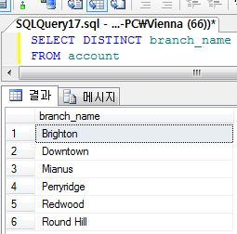
DML(Data Manipulation Language)
중복된 row 제거하기 : DISTINCT
Notes:
SELECT 문에서는 DISTINCT 키워드를 사용하면 2개의 다운타운, 3개의 Brighton 지사 이름이 하나의 row로 표현된 것을 볼 수 있습니다.

Slide 29


DML(Data Manipulation Language)
테이블 복사하기 : SELECT ~ INTO
임시적으로 사용될 테이블을 만들려고 할 때
결과
Notes:
테이블을 복사하기 위한 질의어는 SELECT ~ INTO 문을 사용합니다. 이것을 주로 사용할 때는 임시적으로 사용될 테이블을 만들려고 할 때입니다. account테이블의 모든 데이터를 Account_copy2 테이블에 복사하는 질의이며 Account_copy2 테이블을 열었을 경우 잔고가 400 이하인 모든 row 가 출력된 것을 확인 할 수 있습니다. 이 질의어는 임시로 테이블을 만든 후 실제로 업무에 사용되는 테이블로 다시 복사를 할 수도 있는 질의어 입니다.

Slide 30
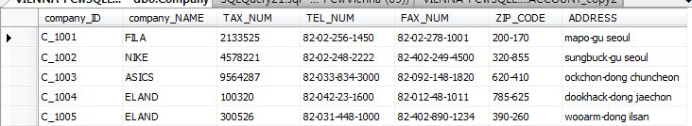
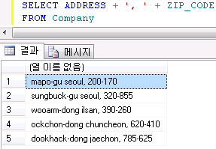
DML(Data Manipulation Language)
문자열 함수
‘+’ : 두 개 이상의 문자열을 연결하는 연산자
LEFT(왼쪽에서부터 지정된 문자 수에서 시작하는 문자열의 일부를 반환)
LEN(문자열에서 실제 문자열의 개수 반환)
LOWER(문자열을 소문자로 변환) , etc.
Notes:
다음은 문자열 함수 중 +는 두 개 이상의 문자열을 연결하는 연산자입니다. 그림에서 질의어는 주소와 우편번호를 문자열 연결하라는 함수 +을 사용했을 경우 결과를 보여주고 있습니다. left는 왼쪽에서부터 지정된 문자 수에서 시작하는 문자열의 일부를 반환시킬 경우 사용하며, len 함수는 문자열에서 실제 문자열의 개수를 반환하는 역할을 합니다. lower는 문자열을 소문자로 바꾸는 함수 입니다. 그 밖에도 여러 가지 문자열 함수가 있지만 여기서는 생략 하겠습니다.

Slide 31
DML(Data Manipulation Language)
집합 함수(Aggregate Function)
AVG
SUM
COUNT
MAX/MIN
GROUP BY 와 HAVING
HAVING
Notes:
DML의 집합 함수에 대해서 질의어를 통해 결과를 확인해 보겠습니다.

Slide 32
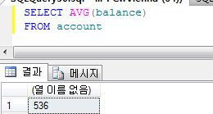
DML(Data Manipulation Language)
AVG
입력한 표현식에서 NULL 값을 무시하고 해당 모든 column의 평균값을 구한다
인수
ALL : 모든 값에 집계함수를 적용한다
DISTINCT : 값의 발생횟수에 상관없이 UNIQUE 한 값들만 AVG를 수행
Notes:
AVG는 입력한 표현식에서 NULL값을 무시하고 해당 모든 컬럼의 평균을 구하는 함수 입니다. 인수로는 모든 값에 집게 함수를 적용하는 ALL과 값의 발생횟수에 상관없이 UNIQUE한 값들만 AVG를 수행하는 DISTINCT 인수를 가지고 있습니다. 질의는 account 테이블에서 balance의 평균을 구하는 것입니다. 알맞은 결과가 만들어 졌습니다.

Slide 33
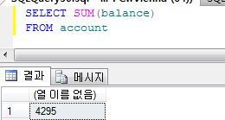
DML(Data Manipulation Language)
SUM
모든 값의 총합을 구하며 ALL, DISTINCT의 인수 사용
Notes:
SUM은 모든 값의 총합을 구하며 ALL, DISTINCT의 인수를 사용합니다. 잔고의 총액이 5045가 출력되었습니다.

Slide 34
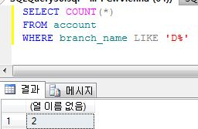
DML(Data Manipulation Language)
COUNT
검색된 결과의 전체 카운트 수를 알아내는 함수이다
리스트의 전체 개수; 예) 게시판에 올라온 총 목록 수
Notes:
집합 함수 COUNT는 검색된 결과의 전체 카운트 수를 알아내는 함수 이고 리스트의 전체 개수를 원할 때 사용합니다. 질의에서는 지사 이름이 D로 시작하는 ROW의 수 2를 보여주고 있습니다.

Slide 35
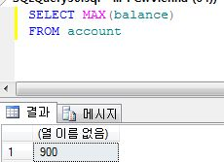

DML(Data Manipulation Language)
MAX / MIN
특정 열의 최대값 / 최소값
Notes:
MAX/MIN 은 특정 열의 최대값과 최소값을 얻고자 할 때 사용할 수 있는 질의어 입니다. 예제에서는 잔고의 최대대값 과 최소값을 보여주고 있다.

Slide 36
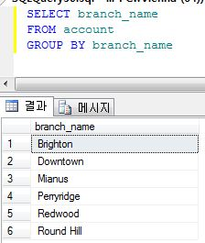
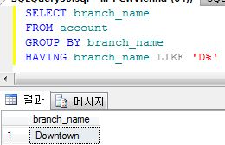
DML(Data Manipulation Language)
GROUP BY 와 HAVING
GROUP BY
한 특정열의 값들을 UNIQUE 한 값에 따라 그룹을 짓는 연산자
Notes:
GROUP BY 절은 한 특정열의 값들을 UNIQUE한 값에 따라 그룹 짓는 연산자 입니다. 위 질의는 지사 이름에 따라 그룹핑한 것이고 아래 질의는 GROUP BY절 아래 포함된 HAVING절에는 ROW에 대한 조건이 branch_name이 D로 시작하는 문자열 입니다.

Slide 37
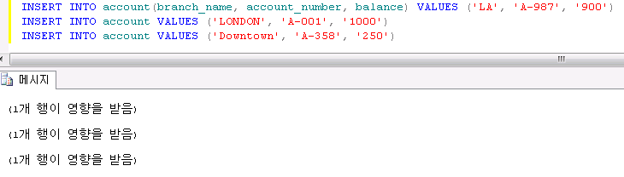
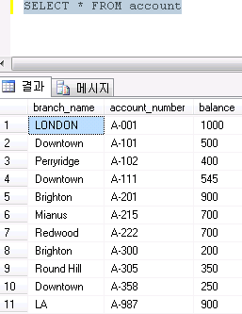
DML(Data Manipulation Language)
INSERT 문
테이블에 어떠한 특정한 row 를 추가할 때 사용한다
Notes:
INSERT문은 테이블에 어떠한 특정한 row 를 추가할 때 주로 사용합니다. INSERT INTO 테이블 이름 VALUES(컬럼 리스트의 데이터 타입에 맞는 값들)을 입력하면 기존의 ACCOUNT 테이블에 새롭게 값들이 추가되는 질의 입니다.

Slide 38
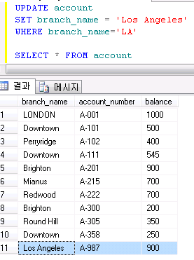
DML(Data Manipulation Language)
UPDATE 문
테이블이나 뷰의 특정 row 에서 데이터를 업데이트 할 때 사용
Notes:
UPDATA문은 테이블이나 뷰의 특정 ROW에서 데이터를 갱신할 때 사용하는 DML 입니다. LA에서 Los Angeles로 갱신되었습니다.
지금까지. 기본적인 SQL문을 몇 개의 테이블에 적용하여 결과를 확인하였습니다. 여러분들도 직접 테이블을 생성한 후에 질의문을 작성해서 테스트 해보시기 바랍니다.
다음주에는 고급 SQL 문을 사용하여 실습을 진행하겠습니다. 안녕히 계세요

Slide 39
Table 만들기
과제 2
Account테이블에 아래 있는 내용을 insert 후 테이블 내용을 캡쳐 하시오(자신의 DB가 보이게 캡쳐)
LA, A-999, 400
Account테이블에서 balance가 평균을 넘는 branch_name을 출력하고 캡쳐 하시오
제출 : Smart Campus 과제제출
제출기간 : 9월17일 화요일 23시59분까지

